Slide 1
波面合成を用いた触覚伝送によるなぞり感覚の再現
人間情報工学講座 前田研究室 根原直希

Slide 2
研究背景
・触覚提示に関する研究への期待
⇒VR環境や遠隔での訓練・作業への応用
・作業時に重要な情報：作業空間や対象物の形状
⇒主に空間や対象物なぞることによって認識可能
なぞり触覚情報の伝達
⇒作業パフォーマンスや没入感の向上に期待
Notes:
・近年，触覚提示に関する研究への期待が高まっている
・VR環境や遠隔での訓練，作業における触覚フィードバックがそのうちの1つ
・作業時に重要な情報として挙げられるのは，空間や対象物の形状を把握すること
これは主に空間や対象物をなぞることで認識可能
・なぞり情報の伝達によりパフォーマンス，没入感向上が期待できる
⇒本研究ではなぞり触覚の伝送に着目する

Slide 3
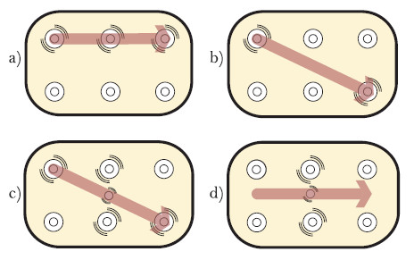
従来研究：なぞりの提示
・仮現運動を使った触覚ディスプレイ：錯覚を利用
[Ali Israr, 2011]
刺激点を立ち上がり位相差付きで提示し，刺激点間の移動印象錯覚を生起
・空中超音波触覚ディスプレイ：刺激点を生成，制御
[Takayuki Hoshi, 2010]
18×18個の超音波振動子を用いた超音波焦点生成による刺激点の提示
Notes:
先行研究の例
・錯覚を利用して移動印象を与えるもの
・実際の刺激点を生成して制御

Slide 4
触覚伝送における従来研究の課題点
・なぞりによる現象そのものを捉えている訳ではない
・再生器に合わせた計測器の作成が困難
＝触覚情報の伝送に不向きな手法
本研究の目的
なぞりによって得られる触覚情報をリアルタイムに伝送可能な触覚提示手法の開発
Notes:
・なぞり触覚情報の伝送を実現する上で従来研究で課題となる点
・大きく2つ

Slide 5
触覚伝送手法の検討
・なぞり触覚
＝接触面上の剛体運動（並進2自由度，回転1自由度）によるスティックスリップ現象からもたらされる感覚と捉えることができる
・スティックスリップ（＝接触面上の表面波）の計測と再現
⇒波面合成によって可能ではないか
波面合成を用いた触覚伝送により，剛体の面運動が再現可能か検証
⇒回転の提示のため，2点以上の同時提示が必要
Notes:
本研究で扱うなぞりの定義
波面合成⇒剛体の面運動＝2点同時提示が必要

Slide 6
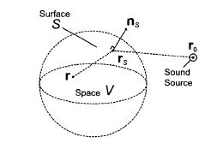
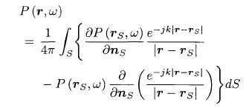
波面合成
・閉空間内部の音場は境界面上の音圧，音圧勾配で表現可能
＝境界面上での音の記録・再生により閉空間内の音場を別空間で再現可能
閉空間V内の音圧[木村, 2011]
触覚への転用：計測点と振動源を2次元平面上に配置
⇒計測点，振動源が形成する境界内の表面波を再現
Notes:
・波面合成について紹介
・閉空間閉空間内部の音場は境界面上の音圧，音圧勾配で表現可能である（式）ことから，
境界面上での音の記録・再生により閉空間内の音場を別空間で再現するのが波面合成
・触覚への転用について
⇒計測点と振動源を2次元平面上に配置することで，計測点，振動源が形成する境界内の表面波が再現可能と考えられる

Slide 7
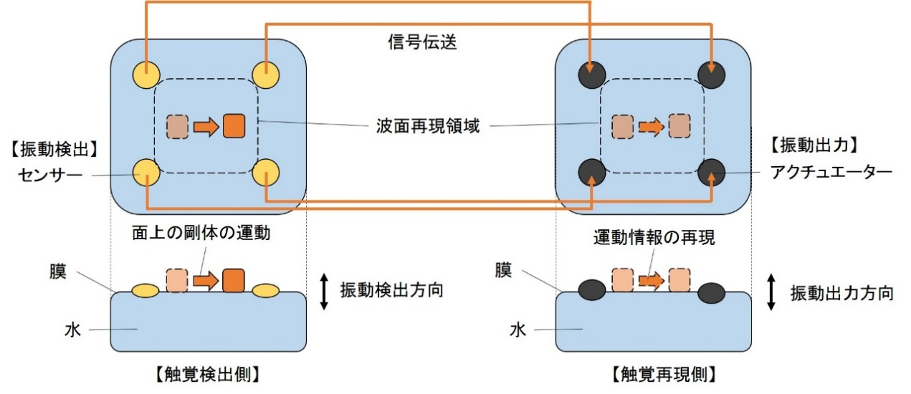
波面合成を用いた触覚伝送手法
・水で支えられた膜を振動面に用いる
＝人体と触覚提示面のインピーダンスマッチが可能
・計測点，振動源を同一境界を形成するよう配置し，境界内の波面を再現
＝全面にわたる振動再現が全面計測の必要なく可能
触覚伝送手法の概要図
Notes:
・波面合成を用いた触覚伝送手法についての詳細
・振動面には人体と同一構造とするため，水で支えられた膜を用いる
・一方の膜面上にセンサー，もう一方の膜面にアクチュエーターを，同一の境界を形成するように配置
・センサーで面法線方向の振動を検出⇒アクチュエーターで再生することで波面合成を行う
・再現領域内に1波長以上が存在すれば，同時2点提示が可能

Slide 8
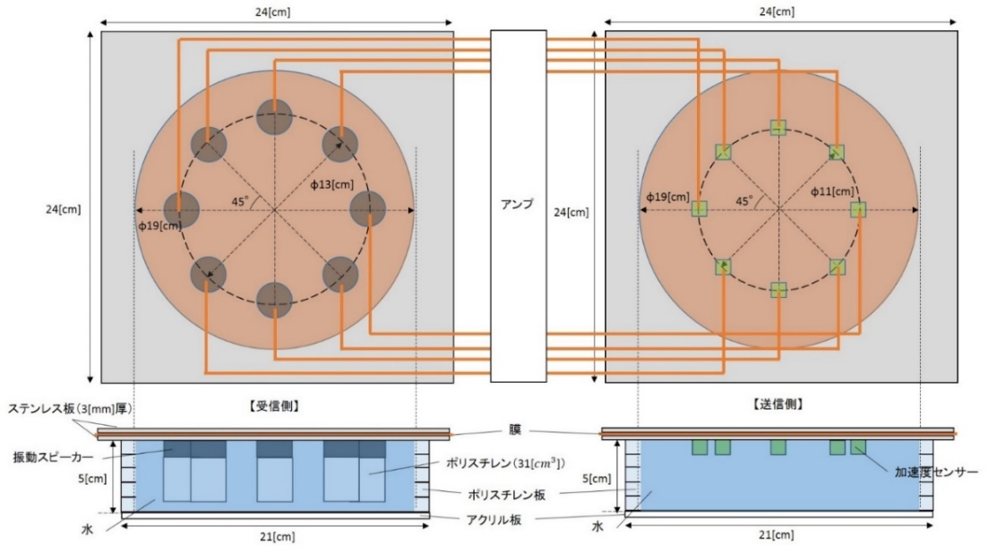
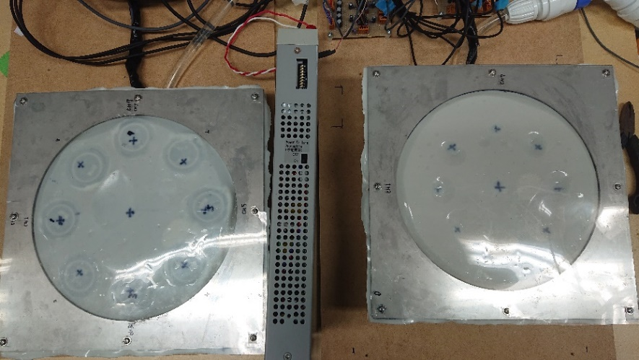
触覚伝送装置の実装
・膜面：人肌のゲルシート
＝皮膚に近いインピーダンス
・皮膚接触により波速が1.18倍となる
⇒振動源間距離を計測点間距離の1.18倍に拡大
・波速（皮膚接触時）：2.72 [m/s]
⇒20[Hz]以上で提示領域内に1波長以上が存在（＝2点が提示可能）
Notes:
・実装した装置の概要（図）
・図の右側がセンサーを配置した触覚の送信側，左側がアクチュエーターを配置した受信側
・膜面は人肌ゲルシート
・皮膚接触部分の波速が接触しない場合の1.18倍となったためアクチュエーター間の距離をセンサー間の距離の1.18倍とした
⇒これにより，送信側の波面を拡大した形で受信面側に再現
・皮膚接触部分での波速は2.72[m/s]
⇒提示領域内に1波長以上が存在するのは20[Hz]以上＝20[Hz]以上の周波数で2点以上の同時提示が可能

Slide 9
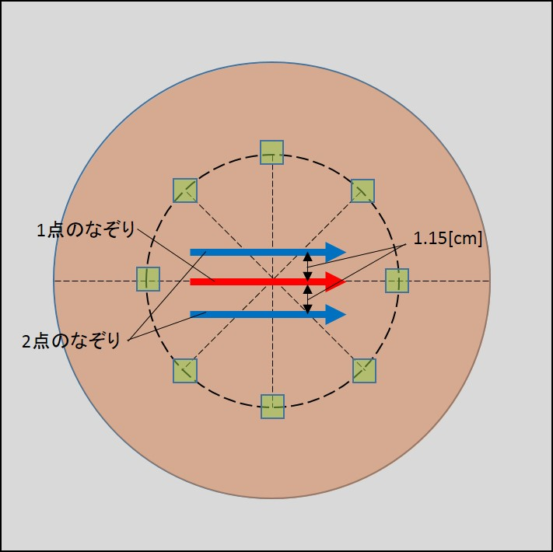
触覚提示実験1：刺激点数の弁別
・2点同時刺激が可能であるか検証
⇒1点のなぞりと2点のなぞりの弁別
・被験者は装置受信面上に手掌部を置く
⇒被験者に対し1点のなぞりと2点のなぞりをランダムな順で提示
・被験者は提示された刺激がどちらであったかを回答
提示刺激の概要図

Slide 10
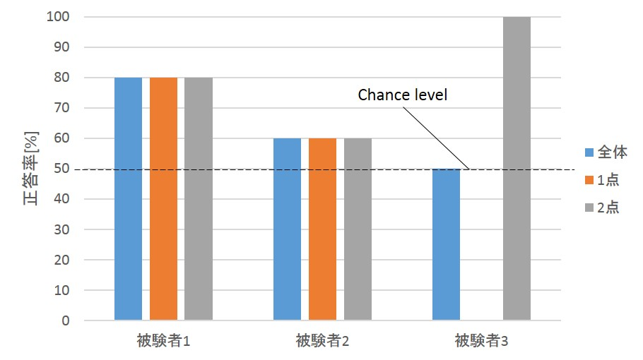
実験結果1：刺激点数の弁別
・被験者1は1点と2点を弁別可能であった
⇒2点が知覚可能
・被験者2, 被験者3は弁別が行えていない
⇒皮膚接触部分の波速が装置設計と不一致であった可能性

Slide 11
実験考察1：刺激点数の弁別
・被験者ごとに皮膚接触部分の波速を計測
設計時の波速：2.7[m/s]
被験者1（正答率80％ ）：2.3[m/s]
被験者2（正答率60％ ）：3.1[m/s]
被験者3（ 正答率50％）：3.5[m/s]
・設計よりも波速が大きい被験者ほど正答率が低い
⇒個人間の波速差を解消する機構が必要

Slide 12
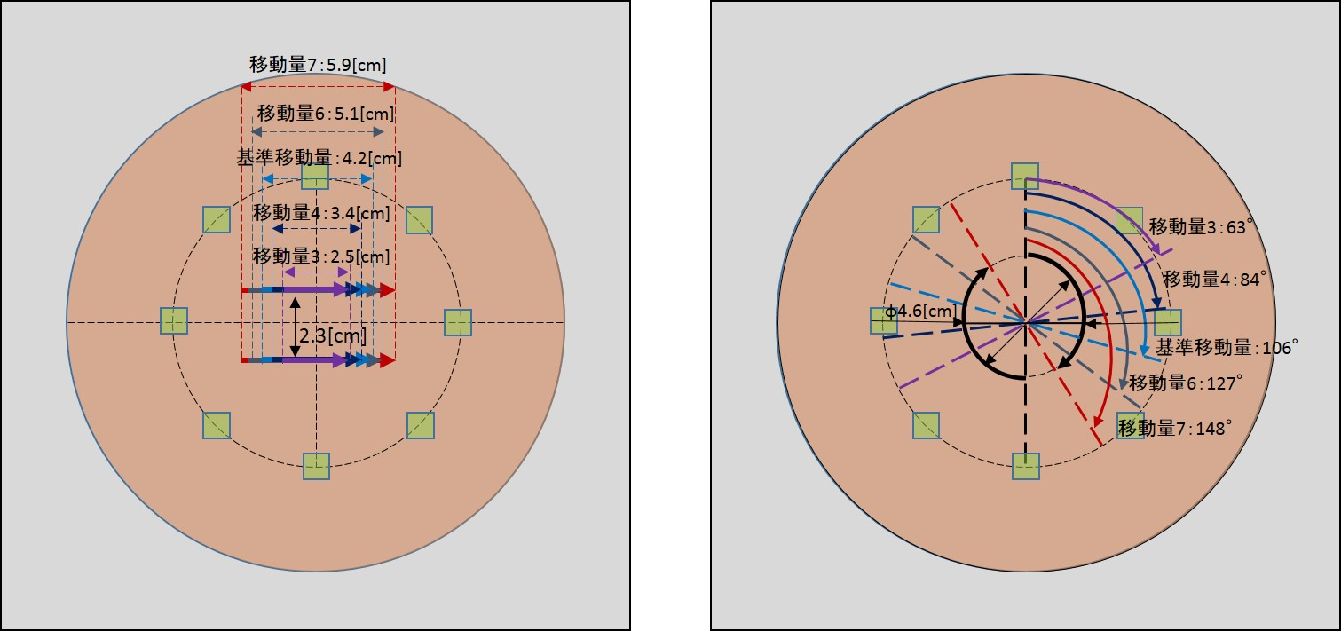
触覚提示実験2：なぞり方向の弁別
・刺激点の動きが知覚可能か検証
⇒なぞり方向の弁別
・被験者は装置受信面上に手掌部を置く
⇒被験者に対し6方向のなぞり（上，下，左，右，時計回り，反時計回り方向）をランダムな順で提示
・被験者は提示されたと感じた方向を回答
・複数の移動量で刺激を提示（右図）

Slide 13
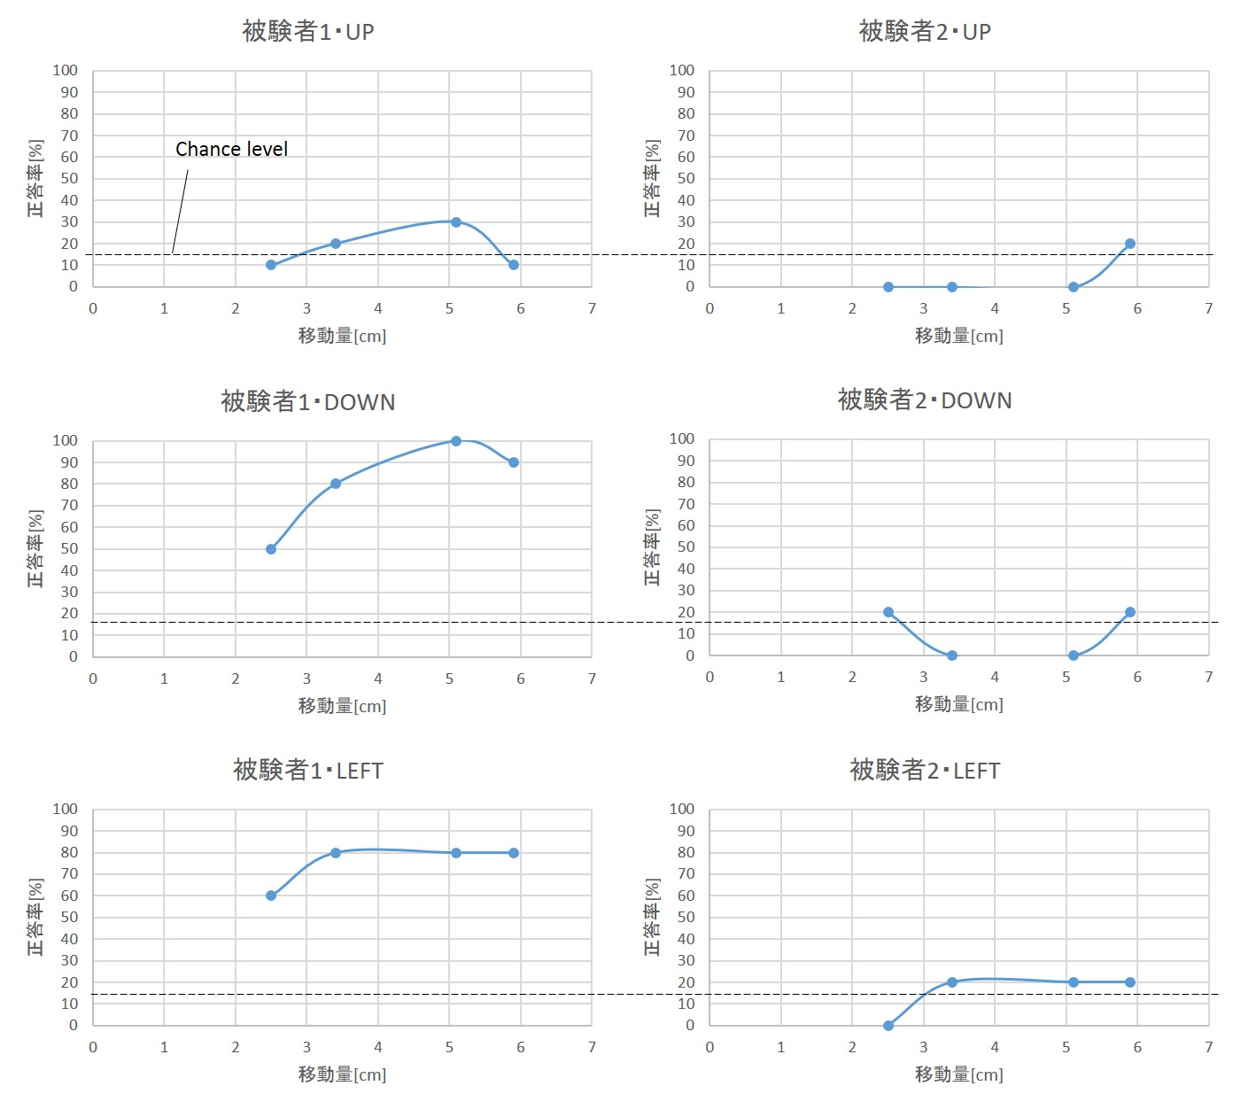
実験結果2：なぞり方向の弁別
上,下,左方向の正答率（右図）
・被験者1は下,左方向の正答率が高い
・被験者2の正答率はChance ｌｅｖｅｌ程度
・被験者1：移動量が大きいと正答率が高い傾向

Slide 14
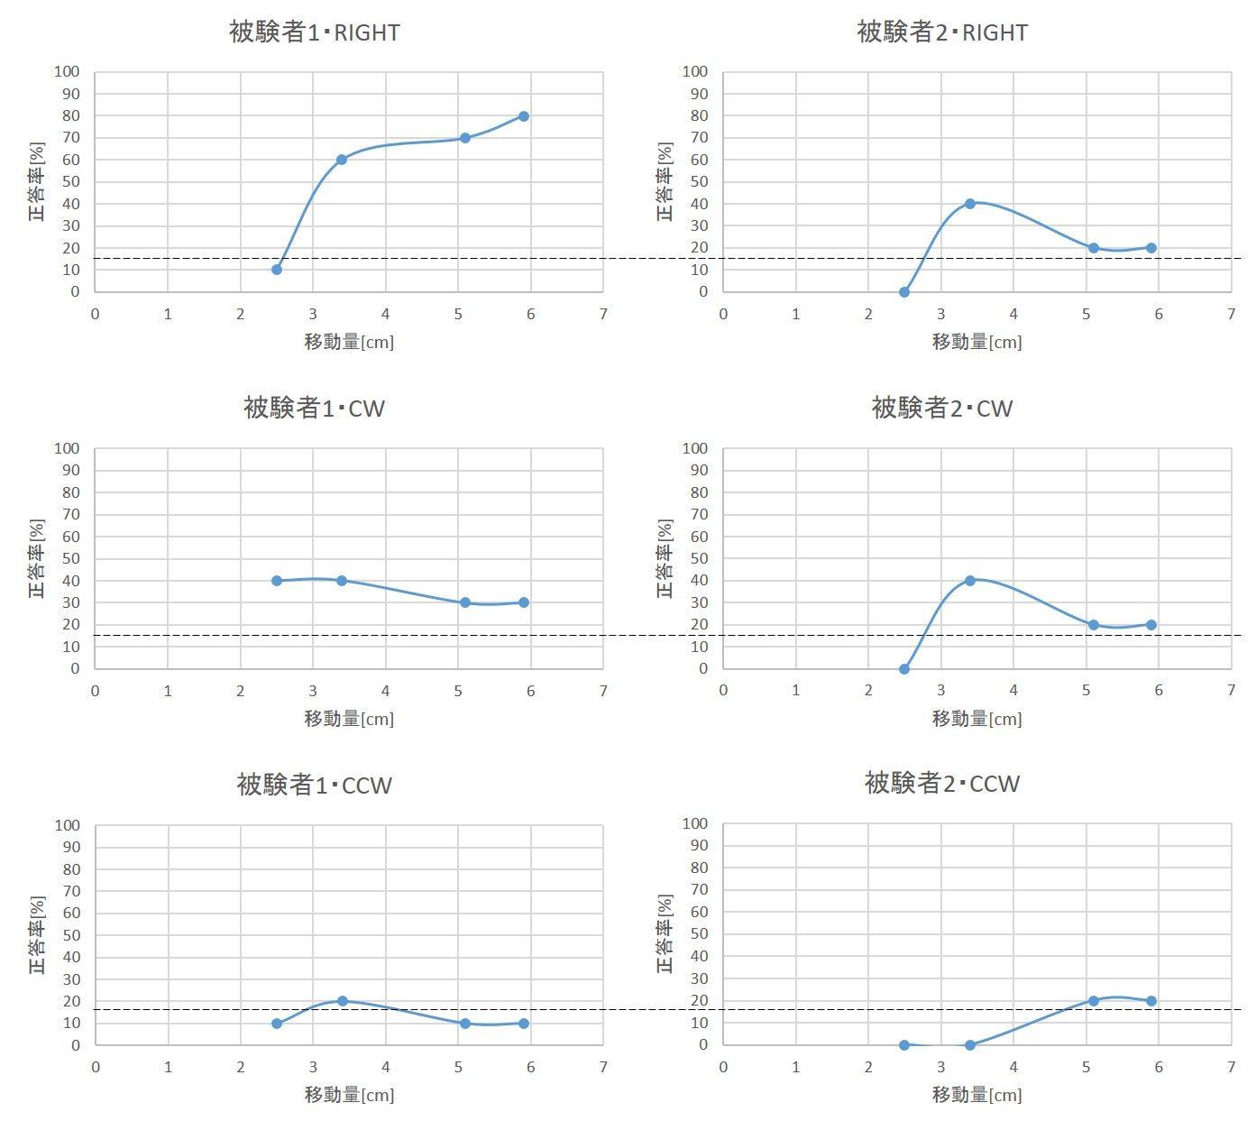
実験結果2：なぞり方向の弁別
右,時計回り,反時計回り方向の正答率（右図）
・被験者1は右,時計回り方向の正答率が高い
・被験者2の正答率はChance ｌｅｖｅｌ程度
・被験者1右方向：移動量が大きいと正答率が高い

Slide 15
実験考察2：なぞり方向の弁別
・被験者1と被験者2の弁別正答率の差
⇒2点が知覚可能であったか（実験1の結果）が要因と考えられる
・被験者1において正答率の低い方向（上,反時計回り）
⇒装置の表現力向上や振動強度の増幅により改善
・振動源数の増加
・ゲインの増加
・スティックスリップ現象の強化 等

Slide 16
まとめ・考察
・波面合成を用いた触覚伝送により，剛体の面運動が再現可能か検証
・1人の被験者に対して，2点同時提示が可能であり，同被験者は6方向中4方向の弁別が可能であった
・弁別困難な方向や2点知覚が困難な被験者が存在⇒装置設計の改善が必要
・個人間の波速差の解消
・振動源数やゲインの増加
・スティックスリップを強める（＝膜面のせん断方向変形を抑える） 等による改善を図る

Slide 17
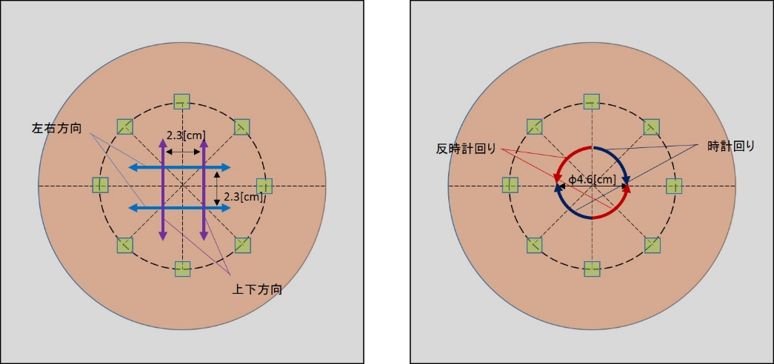
触覚提示実験2：なぞり方向の弁別
・刺激点の動きが知覚可能か検証
⇒なぞり方向の弁別
・被験者は装置受信面上に手掌部を置く
⇒被験者に対し6方向のなぞり（上，下，左，右，時計回り，反時計回り方向）をランダムな順で提示
・被験者は提示されたと感じた方向を回答
・実験1の被験者1, 2に対して実施
提示刺激の概要図

Slide 18
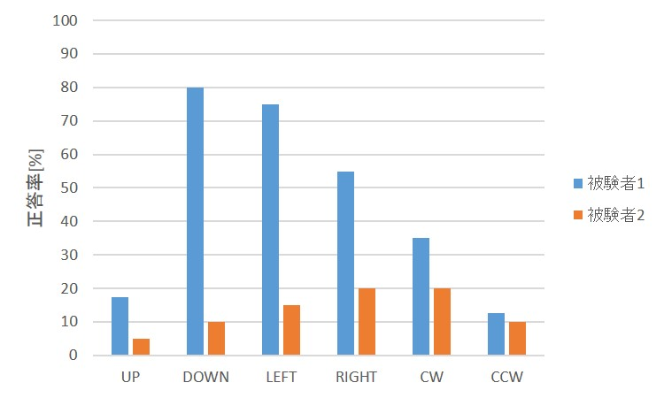
実験結果2：なぞり方向の弁別
Chance level
・被験者1：6方向中4方向（下，左，右，反時計回り方向）が弁別可能
・被験者2：どの方向もチャンスレベル程度の正答率

Slide 19
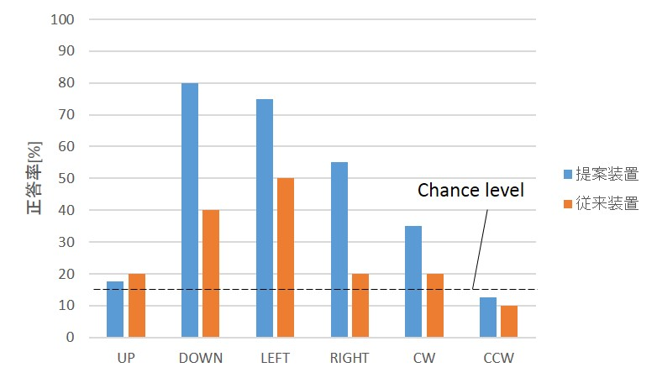
実験結果2：なぞり方向の弁別
・皮膚接触を考慮した設計を行った場合とそうでない場合で比較
⇒皮膚接触を考慮することで4方向（下，左，右，時計回り方向）の弁別に成功
＝本設計の有効性が確認された

Slide 20
従来研究
・空中超音波触覚ディスプレイ[Takayuki Hoshi, 2010]
・仮現運動を使った触覚ディスプレイ[Ali Israr, 2011] 等
従来手法では点接触によるなぞりの触覚情報を提示
⇒剛体との面接触によるなぞり情報が不足
・剛体との面接触なぞりから得られる情報
＝面法線方向の力と3自由度の運動情報（並進2自由度，回転1自由度）
⇒従来手法では回転の提示が実現できない
Notes:
・なぞり触覚を扱った先行事例
超音波振動子384個を並べた振動しアレイで超音波焦点を生成して手掌部を刺激
仮現運動によって皮膚上を点が移動する印象を錯覚させる
・従来研究では点接触でのなぞり触覚情報を提示しているため，剛体との面接触でなぞりを行う際の情報が不足している
・剛体との面接触で得られる情報は
面法線方向の力
並進2自由度，回転1自由度の3自由度の運動情報
⇒これらの内，回転は従来手法での提示は困難

Slide 21
検討する装置設計要件
1.計測点，振動源の配置方法
⇒なぞりの方向極性弁別のためには計測点間，振動源間に十分な距離が必要であることを確認した
2.計測点，振動源の数
⇒4個と8個を比較し，8個以上が望ましいことを確認した
3.皮膚接触の考慮
・皮膚接触による波速の変化
⇒再現側での皮膚接触部分の波速変化への対処が必要ではないか
・膜面のインピーダンス
⇒皮膚に近いインピーダンスの素材が有効ではないか
Notes:
・装置設計における検討事項について
・1つ目に計測点，振動源の配置方法を検討した
⇒装置を実装し触覚伝送実験を行った結果，なぞりの方向極性弁別のためには計測点間，振動源間に十分な距離が必要であることを確認した
・続いて計測点，振動源の数について検証した
⇒4個と8個の装置を実装し実験を行って比較した結果，少なくとも8個以上が望ましいことを確認した
・3つ目，皮膚接触を考慮する点について今回の発表で詳細を述べて行く
まず，再現側での触覚提示のため皮膚を接触させる際，接触部分の波速が変化する場合，対処するのが望ましいと考えられる
また，硬い膜ではなく皮膚に近いインピーダンスの素材のほうが皮膚に変形を与え刺激点を提示する上では有効ではないか
・この2点の検証結果を述べる

Slide 22
従来の研究
・記録再生
・面広がり
・1点
従来研究
・空中超音波触覚ディスプレイ[Takayuki Hoshi, 2010]
・仮現運動を使った触覚ディスプレイ[Ali Israr, 2011] 等
超音波は計測器がない,空中提示を主眼（なぞりは扱わない）
⇒本論は面を使ってなぞる
従来手法では点接触によるなぞりの触覚情報を提示
⇒剛体との面接触によるなぞり情報が不足
なぞりの現象そのものを捉える
・剛体との面接触なぞりから得られる情報
＝面法線方向の力と3自由度の運動情報（並進2自由度，回転1自由度）
⇒従来手法では回転の提示が実現できない
離散,仮現運動の時分割は
狙ったとおりに解釈されると限らない
⇒時間連続提示
Notes:
・なぞり触覚を扱った先行事例
超音波振動子384個を並べた振動しアレイで超音波焦点を生成して手掌部を刺激
仮現運動によって皮膚上を点が移動する印象を錯覚させる
・従来研究では点接触でのなぞり触覚情報を提示しているため，剛体との面接触でなぞりを行う際の情報が不足している
・剛体との面接触で得られる情報は
面法線方向の力
並進2自由度，回転1自由度の3自由度の運動情報
⇒これらの内，回転は従来手法での提示は困難

